Slide 1

Impactul conformității cu ISO 27001 și NIST Cybersecurity Framework asupra organizațiilor
Student: Ciumacenco Victor
Anul 3, Secția TI
Coordonator: As.Drd.Ing. Bianca Gușiță
Student: Ciumacenco Victor
Coordonator: As.Drd.Ing. Bianca Gușiță

Slide 2
Cuprins
Introducere
Fundamente teoretice
Analiza amenințărilor și vulnerabilităților
Mecanisme de protecție și soluții
Studiu de caz: Colonial Pipeline
Provocări actuale și direcții viitoare
Concluzii
Student: Ciumacenco Victor
Coordonator: As.Drd.Ing. Bianca Gușiță

Slide 3
1. Introducere
Context: Digitalizarea accelerată, cloud, IoT și convergența IT/OT extind masiv suprafața de atac.
Problema centrală: Implementarea unei protecții robuste cu resurse limitate și sub presiunea reglementărilor legislative (ex: Directiva NIS2).
Obiective: Analiza teoretică a cadrelor ISO 27001 și NIST CSF, evaluarea amenințărilor curente și detalierea mecanismelor de protecție prin intermediul unui studiu de caz.
Student: Ciumacenco Victor
Coordonator: As.Drd.Ing. Bianca Gușiță

Slide 4
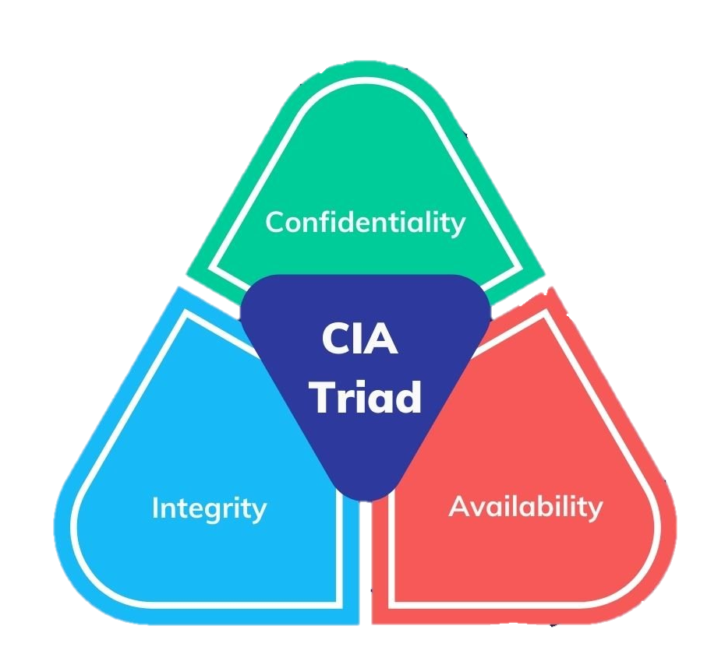
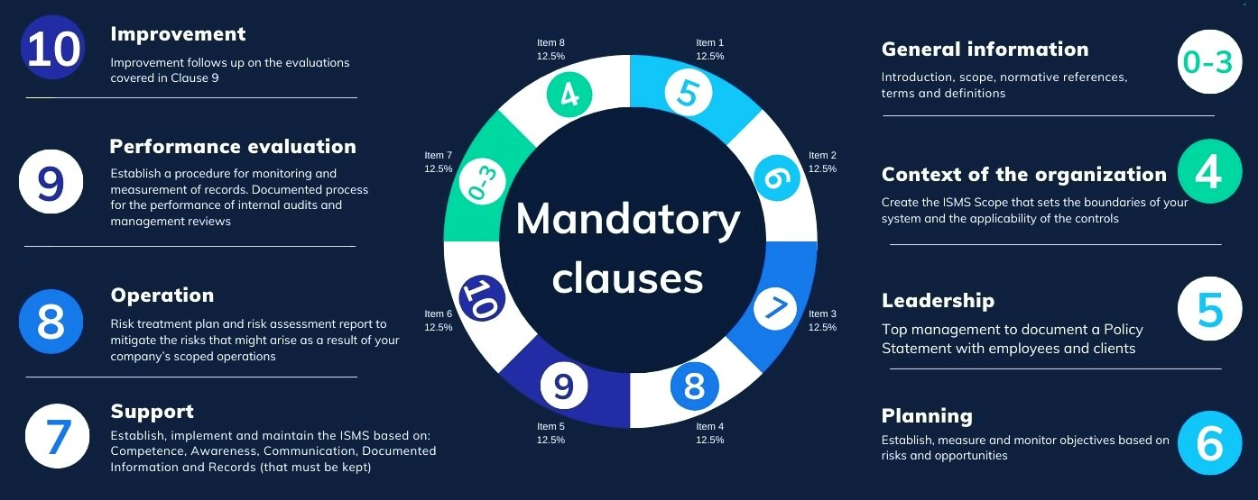
2.1 Fundamente teoretice
ISO/IEC 27001:2022: Standard internațional normativ, certificabil. Scop: Stabilirea unui Sistem de Management (ISMS). Structură: 10 clauze obligatorii și Anexa A (93 de controale pe 4 teme: organizaționale, oameni, fizice, tehnologice).
Student: Ciumacenco Victor
Coordonator: As.Drd.Ing. Bianca Gușiță

Slide 5
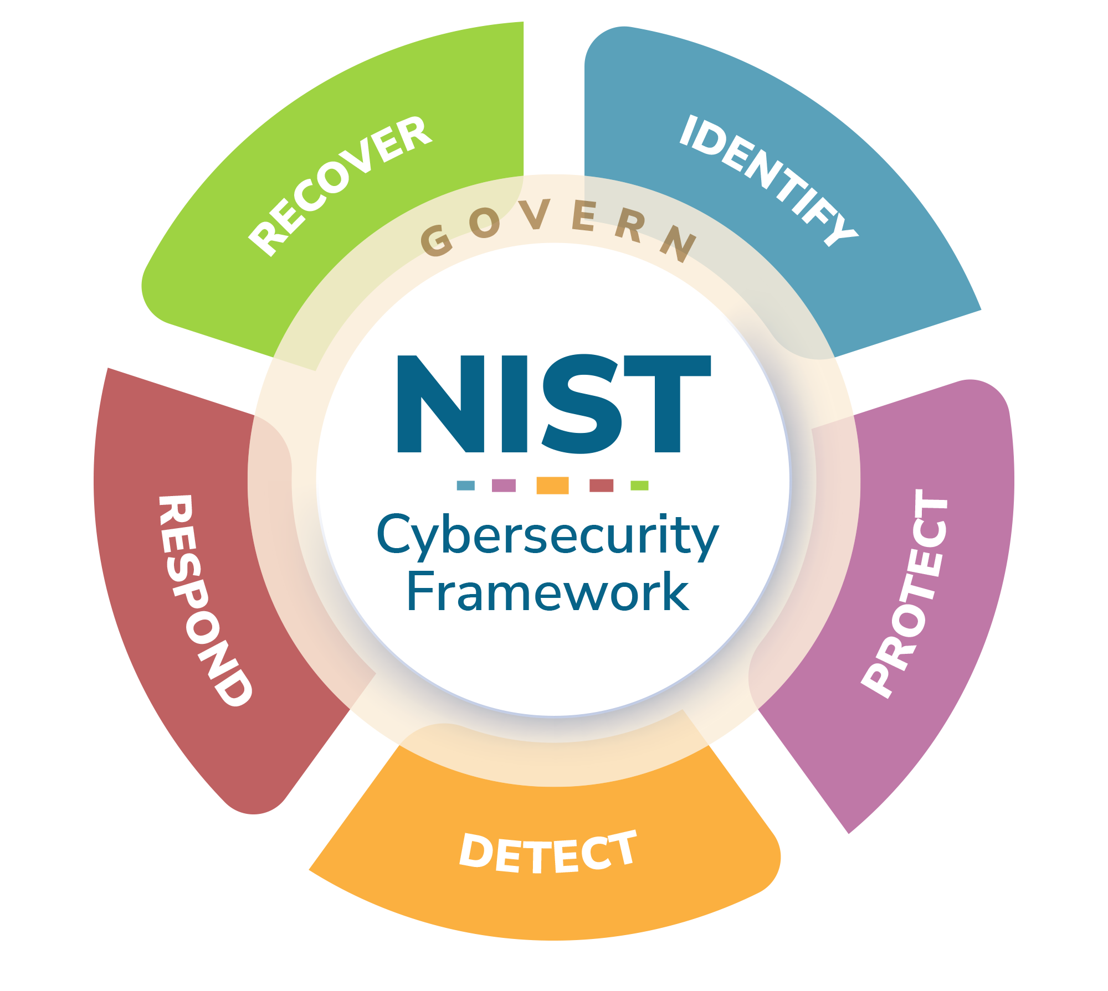
2.2 Fundamente teoretice
NIST CSF 2.0 (2024): Cadru de bune practici, flexibil, necertificabil. Structură pe 6 funcții de bază: Govern, Identify, Protect, Detect, Respond, Recover.
Sinergia: NIST oferă modelul tactic-operațional, ISO oferă rigoarea și certificarea recunoscută.
Student: Ciumacenco Victor
Coordonator: As.Drd.Ing. Bianca Gușiță

Slide 6
3. Analiza amenințărilor și vulnerabilităților
Tacticile atacatorilor:
Ransomware cu dublă extorsiune
Atacuri facilitate de AI (Phishing automatizat)
Exploatarea lanțului de aprovizionare (Supply Chain Attacks).
Vulnerabilități exploatate:
Tehnice (software neactualizat)
Configurare (lipsă MFA, parole implicite)
Organizaționale (lipsă de cultură a securității)
Impact: Financiar (cost mediu de 4,44 mil. USD la nivel global per breșă), reputațional și de reglementare.
Student: Ciumacenco Victor
Coordonator: As.Drd.Ing. Bianca Gușiță

Slide 7
4. Mecanisme de protecție și soluții
Măsuri preventive (Protect):
Autentificare Multifactorială (MFA)
Securizarea configurațiilor
Educarea continuă a personalului.
Măsuri de detecție (Detect):
Monitorizare continuă (SIEM)
Soluții de analiză euristică (EDR).
Măsuri reactive (Respond & Recover):
Planuri de răspuns la incidente testate practice
Strategii sigure de backup offline (air-gapped).
Limitări: Costuri ridicate de implementare/certificare și riscul de "checkbox compliance" (conformitate mimată pe hârtie).
Student: Ciumacenco Victor
Coordonator: As.Drd.Ing. Bianca Gușiță

Slide 8
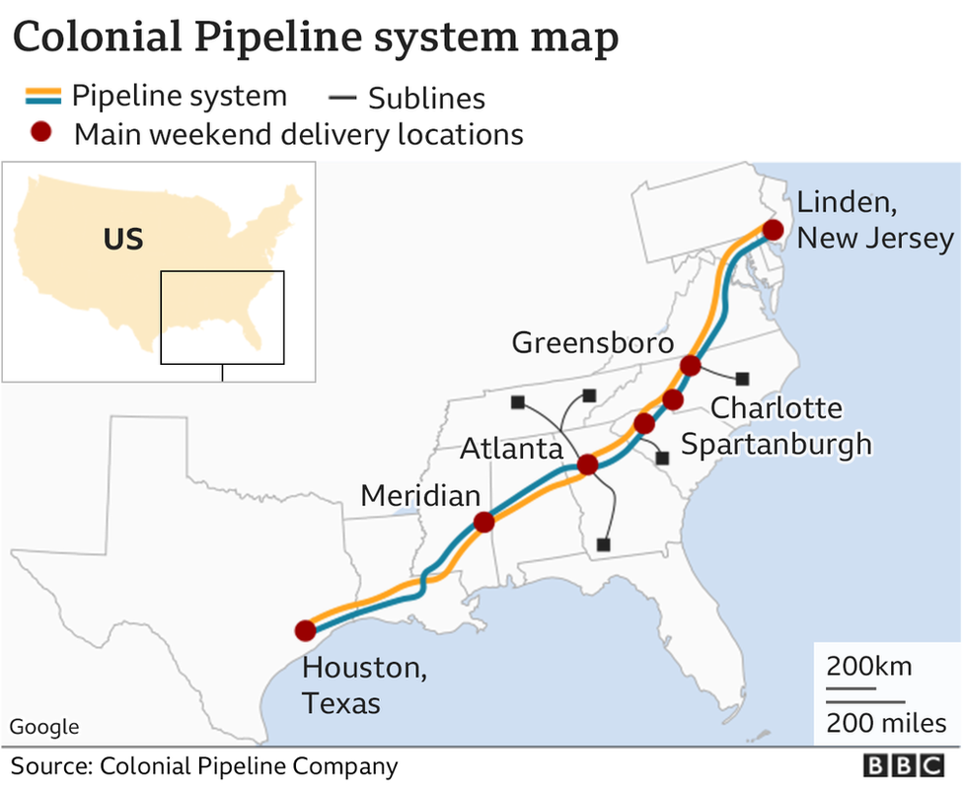
5. Studiu de caz - Colonial Pipeline
Context: Cel mai mare sistem de conducte de combustibil din SUA atacat de ransomware-ul DarkSide (mai 2021).
Vectorul de atac: Infiltrare printr-un cont de VPN inactiv, cu parolă compromisă și FĂRĂ Autentificare Multifactorială (MFA).
Consecințe: Oprirea conductelor din frica infectării rețelei operaționale (OT). Răscumpărare plătită: 4,4 mil. USD.
Lecții învățate: Lipsa controalelor de bază invalidează complet ecosistemul de securitate. Segmentarea rețelelor IT/OT este absolut critică.
Student: Ciumacenco Victor
Coordonator: As.Drd.Ing. Bianca Gușiță

Slide 9
6. Provocări actuale și direcții viitoare
Inteligența Artificială (AI): Automatizează masiv atacurile; necesită guvernanță internă adecvată (riscul fenomenului "Shadow AI").
Cadrul Legislativ (NIS2 în România): Conformitatea devine o obligație legală, atrăgând evaluări de risc formale și termene stricte de notificare a incidentelor.
Automatizarea Conformității: Trecerea spre monitorizare continuă tip „Compliance-as-Code”.
Securitatea Lanțului de Aprovizionare: Necesitatea auditării stricte a furnizorilor de tip terță parte.
Student: Ciumacenco Victor
Coordonator: As.Drd.Ing. Bianca Gușiță

Slide 10
8. Concluzii
ISO 27001 și NIST CSF sunt fundamentale și complementare (validare managerială + instrumente tactice).
Omiterea regulilor de igienă cibernetică de bază expune infrastructurile critice la colaps.
Managementul riscului cibernetic nu mai este doar o bună practică, ci o responsabilitate juridică și de business.
Protecția modernă necesită o arhitectură adaptativă de tip Zero-Trust.
Student: Ciumacenco Victor
Coordonator: As.Drd.Ing. Bianca Gușiță

